Slide 1
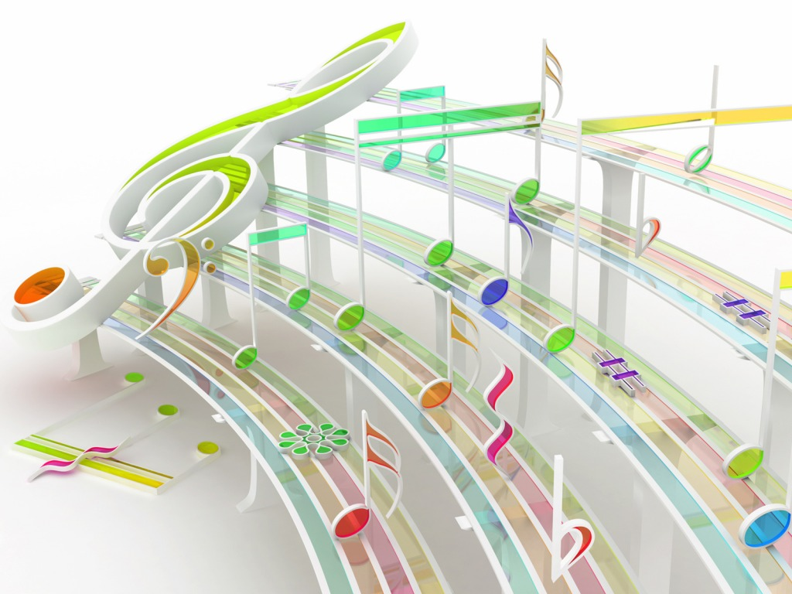
РАЗВИТИЕ музыкально-ритмических
способностей
у дошкольников
опыт работы музыкального руководителя
ГБДОУ д/с №57 Калининского района
г. Санкт-петербурга
крицкой л.а.

Slide 2
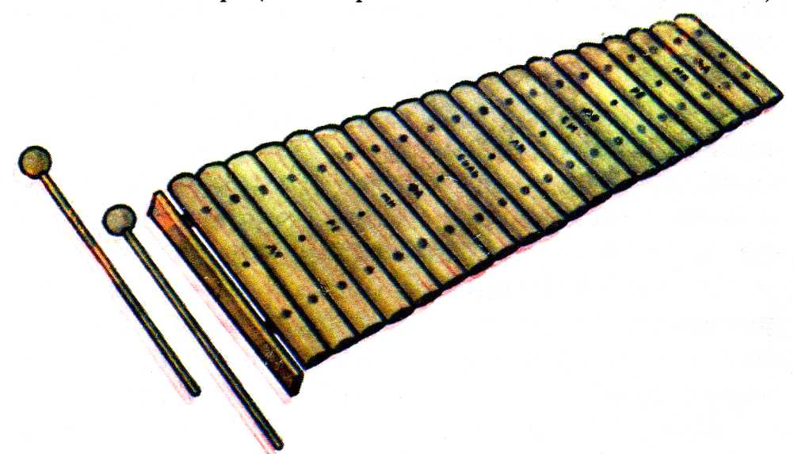
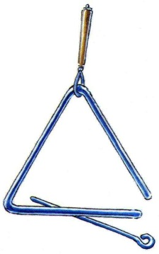
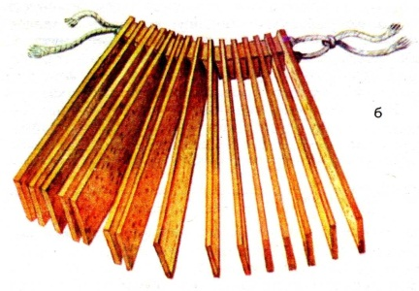
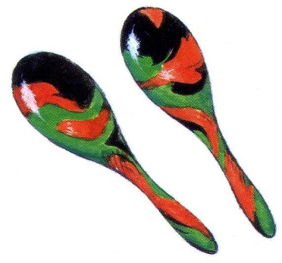
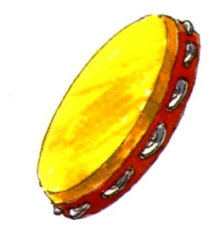
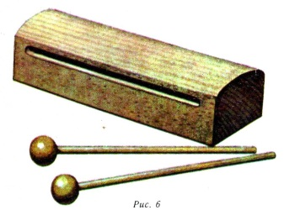
АКТУАЛЬНОСТЬ
Развитие музыкально- ритмических способностей у дошкольников способствует их общему развитию.
Музыка неразрывно связана с ритмом, движением, речью.
Часто малыш не хочет просто смотреть, он хочет быть участником любого действия, извлекать звук, исследовать. Ребёнок получает удовольствие от совместной деятельности. Но многим детям, начиная с 2-3-летнеговозраста, это не под силу: либо выполняют движения, либо поют или говорят. Моя работа над развитием чувства ритма помогает детям комфортней чувствовать себя в коллективе, они становятся более уверенными в своих движениях.
Известный в музыкально-педагогическом кругу Карл Орф говорил, что неритмичных людей не бывает. Ритм заложен в человека самой природой - ровно стучит сердце, бьётся пульс. Необходимо научить пропускать ритм через своё тело.
Применяя стихотворный ритм с движением и музыкой, применяя музыкальные инструменты, у детей развивается и совершенствуется произношение, слуховое внимание, вырабатывается правильное дыхание, что помогает при исполнении песен.

Slide 3
ЗАДАЧИ
Развитие
Координации движений
Артикуляционного аппарата
Памяти и слуха
Ловкости и быстроты реакции
Чувства темпа
Внимания
ЦЕЛИ
-Соединение музыки, движения, слова. -Возможность играть на некоторых музыкальных инструментах без предварительного обучения -Большая двигательная активность -Решение различных коммуникативных задач.
-Развитие индивидуальных способностей детей, их творческого мышления

Slide 4
Этапы работы
РАННИЙ ВОЗРАСТ
Начинаю с развития внимания
Шаг и остановка с музыкой
Показать ладошки и спрятать, говорить: "вот" и "нет" (под ритмичную музыку)
Сравниваю быстрый и медленный темп
Топ-топ, топ-топ,
Это мишенька идёт.
Ти-ти-там, ти-ти-там.
Скачет зайка по кустам.
"Ай-да" муз.Верховинца из сб. "Топ-хлоп, малыши"
"Погуляем" муз.Е.Макшанцевой из сб. "Топ-хлоп, малыши"
"Погремушечка, звени"
Ритмические палочки: Палочки весёлые
В руки мы возьмём.
Палочкой о палочку Ударять начнём.
«ЛОШАДКИ» ударять палочкой о палочку (цок-цок)
«ЧАСЫ» чередовать удары по полу (тик-так)
Стучать палочками под любую народную мелодию, например, "Калинка"- медленная музыка - качаются или выполняют "пружинку", быстрая - стучат палочками
«БУБЕН» Бубен, бубен, позвени,
Ребятишек весели.
Деточки играют,
В бубен ударяют - дети стучат под речь педагога
Коммуникативная игра (имя) Таня в бубен бей,
Чтобы было веселей,
Поиграй, поиграй,
Ване бубен передай!
Один играет, остальные хлопают, подпевают взрослому ( рус.нар. мел. "Я на горку шла")

Slide 5
МЛАДШИЙ ВОЗРАСТ
Приветствие со «звучащими жестами» : « Здравствуйте, ручки", дети хлопают "Здрав-ствуй-те!" "Здравствуйте, ножки" топают и говорят «Здрав-ствуй-те!»
Приветствие «Здравствуйте, ладошки!» (сл. и муз.М.Картушиной)
Ригмослоги: ритмичные хлопки, называя изображение на картинке
Солист на барабане: все шагают, солист отбивает ритм Марша.
Солисты с барабаном, деревянными ложками, с колокольчиками или бубенцами: играют в соответствии с характером музыки, остальные дети двигаются.
Ритм с Матрёшкой : назови имя
Речевые упражнения с ударными инструментами, звучащими жестами.
Пример:
1 вариант Бам-бам, бам-бам, 4 хлопка
Барабанит барабан ритмично ударять указательным пальцем
правой руки по указательному пальцу левой руки
2 вариант
группа Бам-бам, бам-бам, 4 удара в бубен
группа Барабанит барабан деревянные ложки

Slide 6
СРЕДНИЙ ВОЗРАСТ
Когда на занятиях ввожу термин "ритм" предлагаю детям сравнить регулярное движение с движением, лишённым чёткости, например, ровно цокать языком и беспорядочно болтать им во рту, ровно хлопать в ладоши и поболтать ими в воздухе, чётко "шагать" пальцами по столу и беспорядочно ими "бегать".
Со среднего возраста ввожу систему
графического изображения долгих и коротких звуков на карточках:
I - долгий звук " ТА"
П - короткие звуки "ТИ-ТИ"
По этой системе дети составляют ритмические рисунки и прохлопывают их, например:
П I П I I П I I I П I
Ти-ти-та, ти-ти-та та, ти-ти та, та, та, ти-ти-та
Как вариант - ритмические рисунки выкладываем кружочками.
Хлопки заменяем игрой на ударных инструментах
Во втором полугодии можно проводить игру «Кому играть?»
. К нам на занятия "приходит" Матрёшка, которая пляшет на столе и отбивает ритмический рисунок. Дети должны хлопками или также на столе Матрёшкой повторить.
Ввожу «звучащие жесты»: ритмичное чередование хлопков, шлепков по коленям, притопов, ритмичный поворот ладоней.
«Речевые упражнения» с ударными инструментами под музыку и без.
«РИТМИЧЕСКИЕ МИНУТКИ» - подстраивать хлопки под звучащую музыку
Детям нравится приветствие "Здравствуйте, ладошки" (сл. и муз.М.Картушиной) – пение с движением
Ритмические игры «Калейдоскоп фигур», «Зоосад», «Мы идём, идём»

Slide 7
СТАРШИЙ ВОЗРАСТ
У детей подготовительной и старшей группы усложняется ритмический рисунок в упражнениях и тексты, ускоряется быстрота реакции, совершенствуется координация движений.
Дети самостоятельно составляют ритмические рисунки
По ритму узнают мелодию попевки
Выполняют движения в ритме музыки
«Ритмические картинки»
«Музыкальный квадрат»
«Музыкальная дорожка»
Совершенствует игру в оркестре
Игра «Кому играть»
Речевые упражнения со «звучащими» жестами
Ритмические игры
«Калейдоскоп фигур»
«Мы идём»
«Дирижёр»
«Всадники и упряжки»
«Ритмические кубики»
«Игра с Гномом»

Slide 8
РИТМИЧЕСКИЕ ИГРЫ
"Мы идём, идём"
Дети двигаются по кругу топающим шагом и говорят:
Мы идём, идём, идём,
А устанем - отдохнём, останавливаются лицом в круг
Поглядим по сторонам: прикладывают ладонь ко лбу
Кто из сказки выйдет к нам ритмичные хлопки
С окончанием фразы ребёнок, который вспомнил сказочного героя, выходит в центр круга, прохлопывает его название, все слушают, затем повторяют.
Для изображения ритмического рисунка можно использовать деревянные ложки Варианты тем: "кто из леса выйдет к нам”, "кто из грядки выйдет к нам", "вот игрушки вышли к нам", кто навстречу выйдет к нам"
«Кому играть?»
Цель игры: научить детей концентрировать внимание, обучение игре в оркестре
Задачи: развитие чувства ритма
Ход игры
Дети делятся на группы: 1 – бубны, 2 – ложки, 3 – треугольники и т.д.
На фланелеграфе музыкальный руководитель выкладывает любой ритмический рисунок.
(как вариант – это делает кто-нибудь из детей, по желанию)
Музыкальный руководитель показывает карточку с изображением музыкального инструмента .Играет группа с соответствующими инструментами. Менять карточки надо без остановок. Дети вовремя должны вступить в игру.
Когда ритм усвоен, карточки менять может ребёнок, а музыкальный руководитель играет ритмичную мелодию.
Как вариант – игра под фонограмму

Slide 9
’’Калейдоскоп фигур"
Педагог показывает различные картинки схем фигур человека, дети должны встать по схеме.
Показ проводится ритмично в одном темпе:
"Раз" - показ картинки, дети встали по схеме.
"Два" - картинка убирается, дети принимают исходное положение, расслабляются. Показ второй картинки - «раз-два» и т.д.
В старшей и подготовительной группе упражнение можно проводить под музыку. Когда дети осваивают упражнение, показ картинок можно поручить солистам. Это упражнение очень развивает слуховое и зрительное внимание.
"Музыкальный квадрат"
Используется четыре любых "звучащих" жеста, например: хлопок, притоп, щелчок, показ ладони. Сначала по счёту: 1,2,3,4, затем под музыку, например "Коробейники"
’’Ритмические картинки”
Дети прохлопывают ритм четверостишья.
Игра "Зоосад”
Дети стоят по кругу, в кругу на полу разложены картинки животных, птиц, насекомых.
Дети двигаются и говорят текст в ритме шага:
Мы идём по зоосаду,
Птиц, зверей увидеть рады.
Посмотрите, там и тут
Нас к себе они зовут.
Затем бегают под музыку врассыпную, не наступая на картинку. По окончании музыки останавливаются у ближайшей к себе картинки, по очереди прохлопывают ритмический рисунок названия животного или птицы.

Slide 10
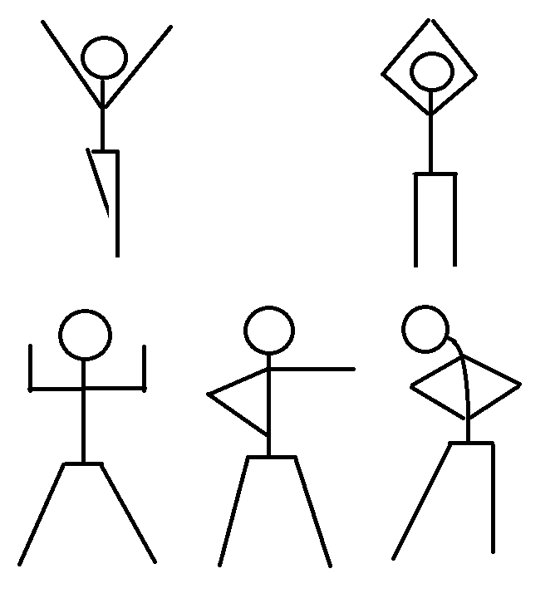
Калейдоскоп фигур

Slide 11
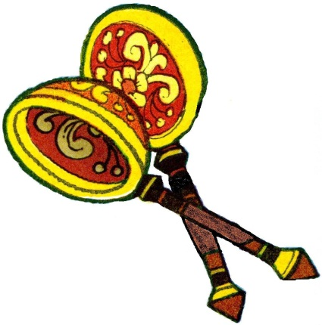
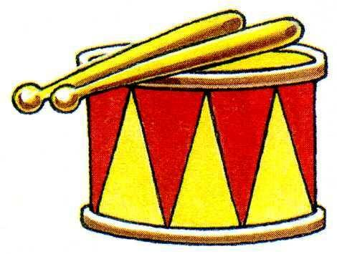
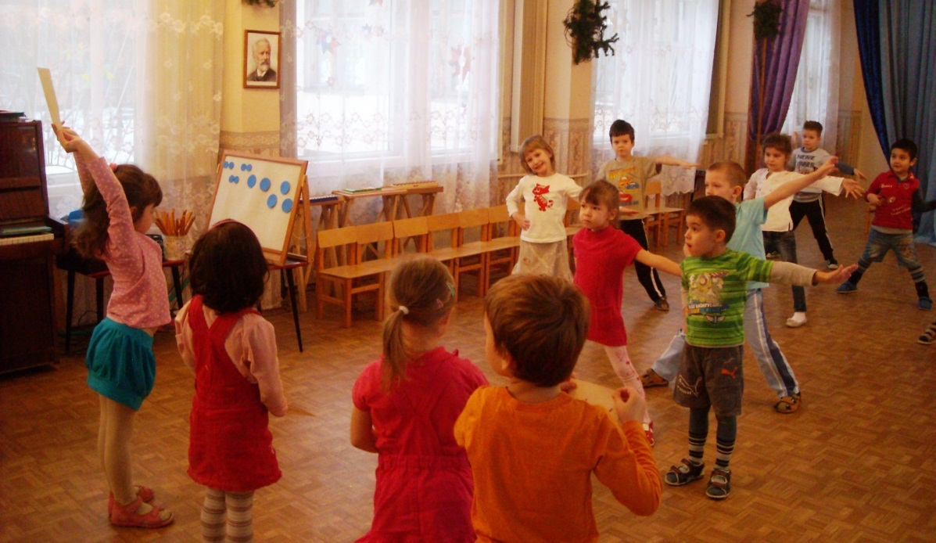
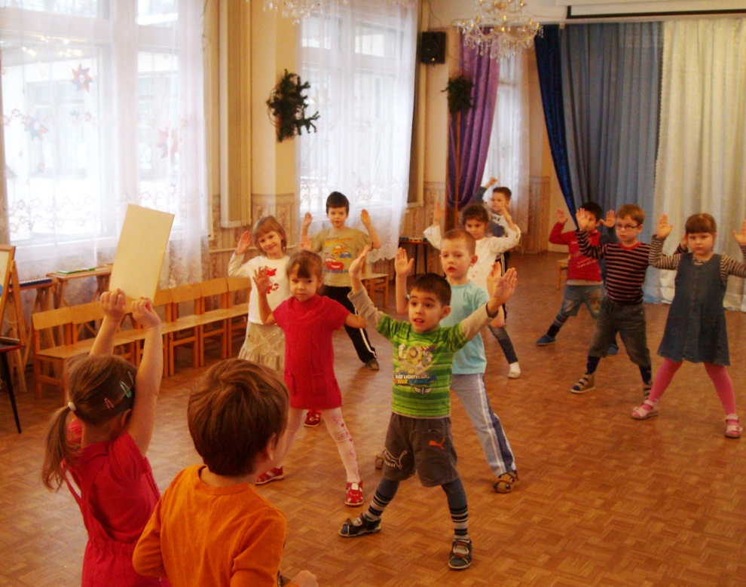
КАЛЕЙДОСКОП ФИГУР

Slide 12
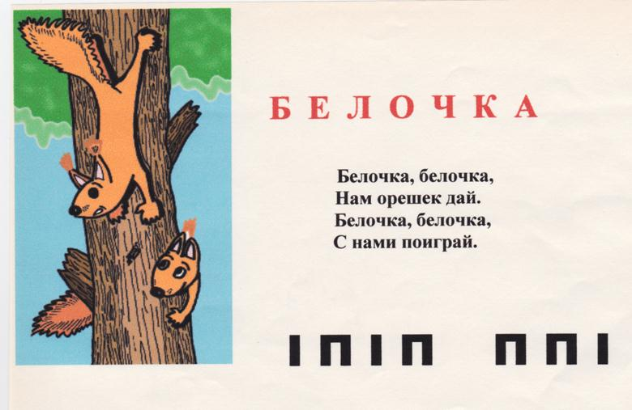
Р И Т М И Ч Е С К И Е К А Р Т И Н К И
Дети говорят текст в указанном ритме и а) ритмично хлопают
б) ритмично играют на ударных инструментах

Slide 13
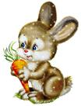
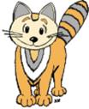
МУЗЫКАЛЬНАЯ ДОРОЖКА
рыб-ка зай-ка ко-тик ё-жик
Рыб-ка зай-ка ко-тик слон
Под русскую народную мелодию «Ах вы, сени» дети прохлопывают ритмично название картинок.
Хлопки можно заменить ударными инструментами: ложками, бубнами
Как вариант: 1 строчка – бубны, 2 строчка - ложки

Slide 14
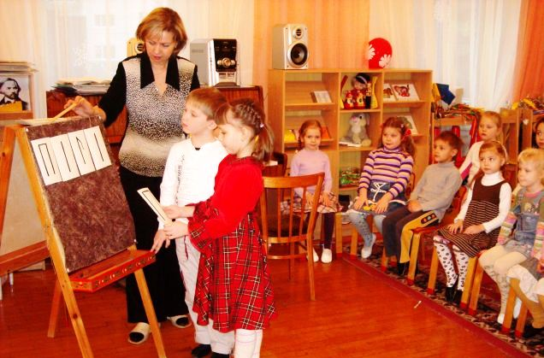
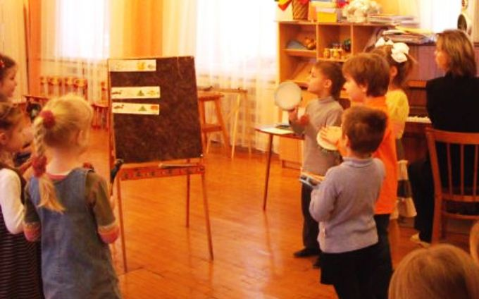
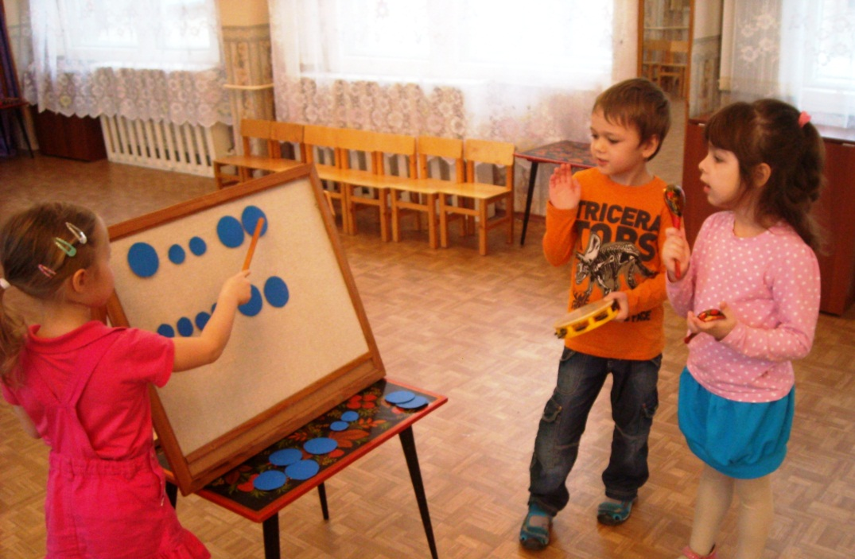
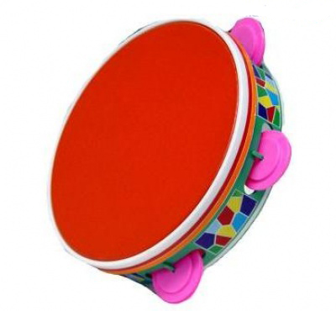

Slide 15
ТЕХНОЛОГИИ
В своей работе руководствуюсь технологиями
Т. Тютюнниковой
А.Бурениной и Т.Сауко
Т.Суворовой
И.Каплуновой и И.Новоскольцевой
Н.Ветлугиной
К.Орфа

